Slide 1

Superintendência de Gestão Operacional – DOGP
Plataformas Elevatórias - Ambulift
DIRETORIA DE AEROPORTOS
JOÃO MÁRCIO JORDÃO

Slide 2
Roteiro
Estrutura Geral
Normas e Regulamentos
Capacitação
Planejamento Empresarial
Ações em Curso

Slide 3
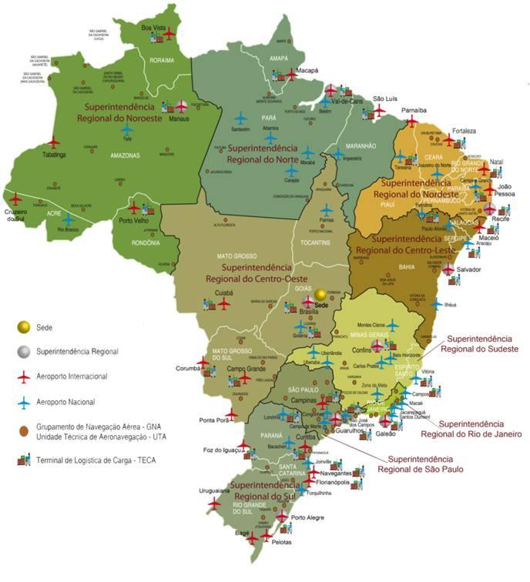
Estrutura Geral
Administrativa: 9 Sup. Regionais;
66 Aeroportos;
34 Terminais de Logística de Carga;
88 Unidades de Apoio à Navegação Aérea.

Slide 4
Normas e Regulamentos

Slide 5
NORMAS E REGULAMENTOS
Normas e Regulamentos
Lei nº 7.565, de 1986 - CBAer
CAPÍTULO II – Do Contrato de Transporte de Passageiro
SEÇÃO I – Do Bilhete de Passagem
Art. 233 – Diz que a execução do contrato de transporte aéreo de passageiro compreende as operações de embarque e desembarque, além das efetuadas a bordo da aeronave;
§ 1º - Considera-se operação de embarque a que se realiza desde quando o passageiro, já despachado no aeroporto, transpõe o limite da área destinada ao ´público em geral e entra na respectiva aeronave, abrangendo o percurso feito a pé, por meios mecânicos ou com a utilização de viaturas.
§ 2º - A operação de desembarque inicia-se com a saída de bordo da aeronave e termina no ponto de intersecção da área interna do aeroporto e da área aberta ao público em geral.

Slide 6
Normas e Regulamentos
Constituição da República Federativa do Brasil de 1988
Art. 7º, 23º, 24º, 37º, 203º e 227º - Tratam dos direitos constitucionais em benefício das pessoas com deficiências;
Decreto 5.296, de 2004, que regulamenta as Leis:
10.048 – Atendimento Prioritário as pessoas com necessidades especiais.
10.098 – Acessibilidade das pessoas com deficiência ou mobilidade reduzida.
SEÇÃO V – Da Acessibilidade no Transporte Coletivo Aéreo
Art 44 - No prazo de até trinta e seis meses, a contar da data da publicação deste Decreto, os serviços de transporte coletivo aéreo e os equipamentos de acesso às aeronaves estarão acessíveis e disponíveis para serem operados de forma a garantir o seu uso por pessoas portadoras de deficiência ou com mobilidade reduzida.
Parágrafo único. A acessibilidade nos serviços de transporte coletivo aéreo obedecerá ao disposto na IAC 2508/97, do DAC e nas normas técnicas de acessibilidade da ABNT.

Slide 7
Normas e Regulamentos
Resolução Nº 009/07, da ANAC – dispõe sobre o acesso ao transporte aéreo de passageiros que necessitam de assistência especial
Das Responsabilidades da Administração Aeroportuária
Adotar medidas para assegurar que as instalações e os serviços prestados nos aeroportos estejam acessíveis para os passageiros que necessitam de assistência especial;
Delimitar áreas específicas, o mais próximo possível das entradas principais dos terminais de passageiros para o desembarque e embarque de passageiros com deficiência ou mobilidade reduzida – tais áreas deverão estar sinalizadas com o símbolo internacional de acesso e livre de obstáculos;
Reservar, nos seus estacionamentos, pelo menos 2% do total de vagas para veículos que transportem pessoa com deficiência – será assegurada, no mínimo, uma vaga em local próximo à entrada principal ou ao elevador, de fácil acesso à circulação de pedestres.
Prover os aeroportos com balcões de informações e de atendimento especialmente instalados para o atendimento às pessoas portadoras de deficiência ou com mobilidade reduzida.

Slide 8
Normas e Regulamentos
Resolução Nº 009/07, da ANAC – (continuação)
Das Responsabilidades da Administração Aeroportuária
Disponibilizar, nas áreas comuns dos aeroportos, telefones adaptados a pessoas portadoras de deficiência auditiva.
As administrações aeroportuárias e as empresas aéreas ou operadores de aeronaves deverão estabelecer programas de treinamento, visando assegurar disponibilidade de pessoal, de terra e de bordo, especialmente treinado para lidar com pessoas que necessitem de assistência especial.
As administrações aeroportuárias assegurarão que, desde a concepção até a implantação dos projetos arquitetônicos e urbanísticos, bem como as reformas das instalações aeroportuárias, serão atendidas as normas técnicas de acessibilidade da ABNT, do DOC 9184-AN/902 da OACI – Manual de Planificação de Aeroportos, Parte 1 e as regras contidas no Dec. Nº 5.296/2004.

Slide 9
Normas e Regulamentos
Resolução Nº 009/07, da ANAC – (continuação)
Das Inspeções de Segurança nos Pontos de Controle
As cadeiras de rodas, após passarem pela inspeção especial de passageiro, nos pontos de controle de segurança dos aeroportos conforme previsto no Programa Nacional de Segurança da Aviação Civil – PNAVSEC serão transportadas gratuitamente no interior da cabine de passageiros, quando houver espaço disponível ou serão consideradas como bagagens prioritárias.
As demais ajudas técnicas utilizadas por pessoas portadoras de deficiência, tais como bengalas, muletas, andadores e outras, após passarem pela inspeção de passageiros, serão transportadas, obrigatoriamente, na cabine de passageiros.
Fica assegurado aos usuários de cadeira de rodas utilizarem suas próprias cadeiras para se locomoverem até a porta da aeronave, após passarem pela inspeção especial de passageiro, nos controles de segurança dos aeroportos, conforme estabelecido no Programa Nacional de Segurança da Aviação Civil – PNAVSEC.

Slide 10
Normas e Regulamentos
Resolução Nº 009/07, da ANAC – (continuação)
Das Responsabilidades da Empresa Aérea ou Operador de Aeronave
Deverão assegurar o movimento de pessoas com deficiência ou com mobilidade reduzida entre as aeronaves e o terminal;
Deverão oferecer veículos equipados com elevadores ou outros dispositivos apropriados para efetuar, com segurança, o embarque e desembarque de pessoas com deficiência ou com mobilidade reduzida, nos aeroportos que não disponham de ponte de embarque, ou quando a aeronave estacionar em posição remota. – para o cumprimento do disposto, as empresas aéreas ficam autorizadas a celebrarem contratos, acordos, ou outros instrumentos jurídicos.
Independente do meio utilizado para realização de reserva do voo, o atendimento deverá contemplar questionamento quanto à necessidade de assistência especial ao passageiro. – o passageiro interessado deverá solicitá-lo à empresa aérea com no mínimo de 72h antes do voo
– Dos Procedimentos e Orientações de Caráter Geral
As operações de embarque e desembarque de tais passageiros serão executados por funcionários das empresas aéreas ou por elas contratados.

Slide 11
Normas e Regulamentos
NBR 14.273 – Acessibilidade a Pessoa com Deficiência no Transporte Aéreo Comercial
5.4 Embarque/desembarque sem passarela telescópica: quando o embarque/desembarque não se der por meio de passarela telescópica, deve ser efetuado por sistema eletromecânico de elevação que permita que a pessoa com deficiência possa ser transportada de/até a porta da aeronave, de modo confortável, seguro e sem demora.
Fluxo Anual de Pax | Quantidade de Aparelhos
Até 100.000 | Nenhum
De 100.000 a 1.000.000 | 1
Acima de 1.000.000 | 2
5.5 Embarque/desembarque por funcionário: Em caso de eventual inoperância ou inexistência do sistema de elevação, a pessoa com deficiência deve ser transportada até a porta da aeronave por intermédio de funcionários treinados para esta atividade, de modo confortável e seguro.

Slide 12
Capacitação

Slide 13
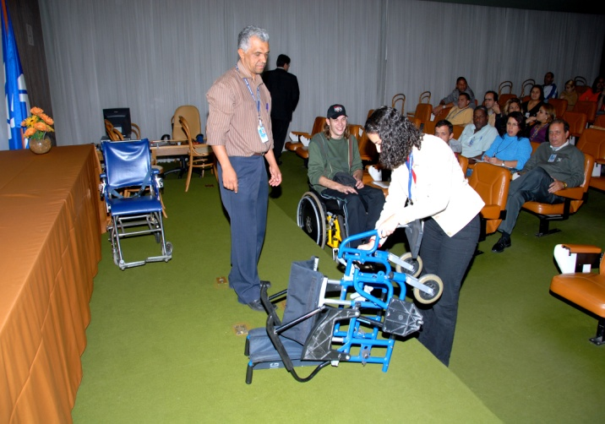
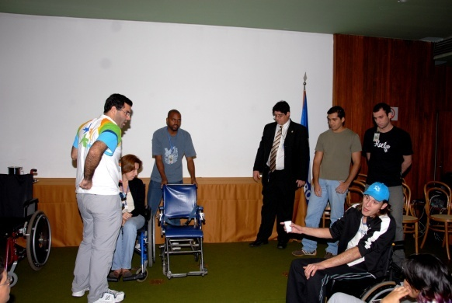
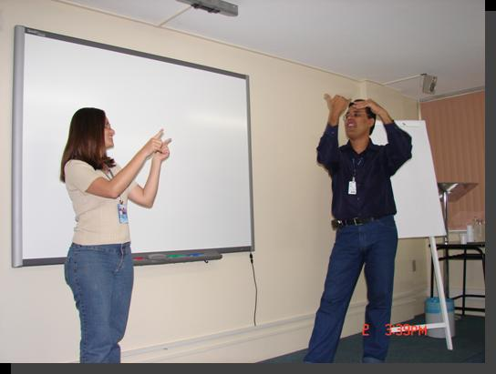
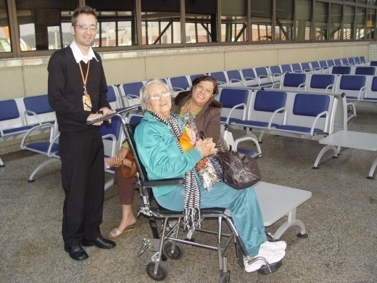
Capacitação
Capacitação dos técnicos da Engenharia da INFRAERO;
Capacitação da comunidade aeroportuária para o atendimento adequado às pessoas com deficiência:
Curso de LIBRAS (mais de 800 profissionais capacitados);
Curso de Atendimento (mais de 9.700 profissionais capacitados).

Slide 14
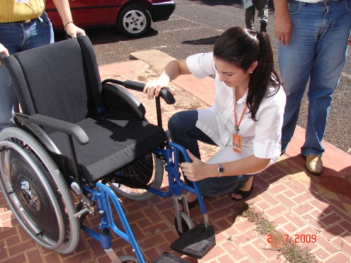
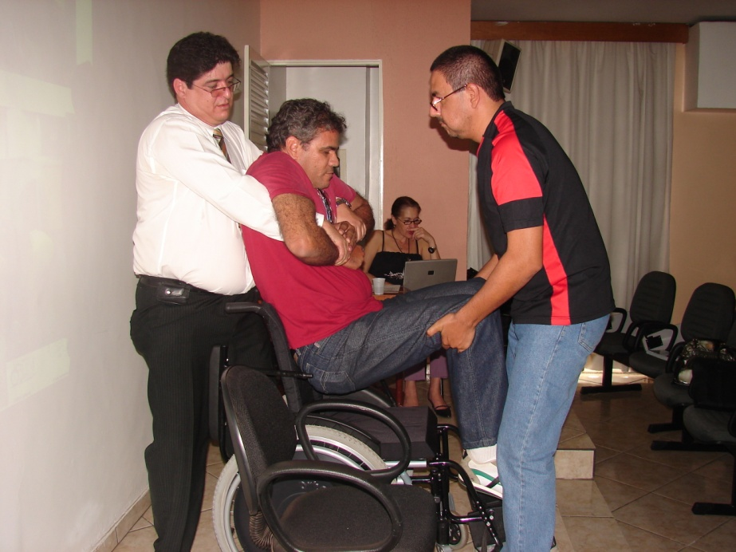
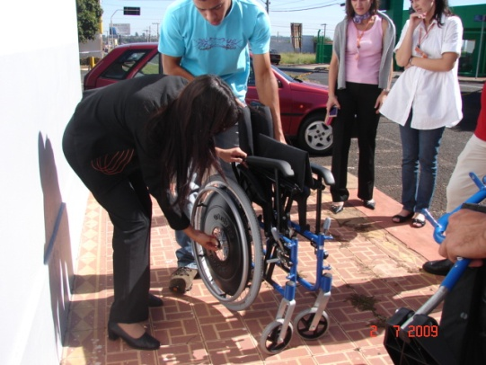
Capacitação
Meta até 2014 : capacitar 20 mil profissionais.

Slide 15
Capacitação
Exemplo da Capacitação em Alguns Aeroportos
Aeroporto | Cidade | Profissionais Treinados
Aeroporto Internacional de SP/Guarulhos | Guarulhos | 600
Aeroporto de Congonhas | São Paulo | 550
Aeroporto de Campinas | Campinas | 250
Aeroporto Campo de Marte | São Paulo | 100
Aeroporto Internacional do Galeão | Rio de Janeiro | 1300
Aeroporto Santos Dumont | Rio de Janeiro | 400
Aeroporto de Jacarepaguá | Rio de Janeiro | 100
Aeroporto de Campos | Campos dos Goytacazes | 100
Aeroporto de Macaé | Macaé | 150

Slide 16
Planejamento Empresarial
2010 - 2014

Slide 17
Planejamento Empresarial
Iniciativa Estratégica: Realizar o diagnóstico dos Aeroportos
Objetivo Estratégico: Elevar os padrões de Qualidade dos Serviços Aeroportuários e de Navegação Aérea.
Indicador Estratégico: Percentual de Aeroportos adequados aos Padrões de Acessibilidade

Slide 18
Planejamento Empresarial
ATIVIDADE/ETAPA | QUANDO (INÍCIO E FIM) | SITUAÇÃO ATÉ MAIO/2011
Elaboração de check-list para Diagnóstico dos requisitos de acessibilidade em todos aeroportos da rede INFRAERO. | 04/2010 | Concluído
Levantamento quanto aos requisitos de acessibilidade referente: Estacionamento de veículos; Meio-fio; Setor de embarque internacional e doméstico – SAGUÃO; Setor de embarque internacional e doméstico – BALCÃO DE CHECK-IN; Canal de inspeção; Setor de embarque internacional e doméstico - SALA DE EMBARQUE; Setor de embarque internacional e doméstico - SALA DE DESEMBARQUE; Sistema de informação audiovisual; Atendimento ao público; Outros. | 05/2010 a 08/2010 | Concluído
Compilação das informações apresentadas, visando a elaboração de plano de ação para implementação de ações corretivas. | 09/2010 a 04/2011 | Concluído
Elaboração de Plano de ação para implementação de ações corretivas. | 2011 | Em execução
Implementação e Acompanhamento do Plano de Ação | 2011 a 06/2013 | A iniciar

Slide 19
Planejamento Empresarial
Instrumento de Coleta de Dados utilizado no Diagnóstico:
Utilizou-se uma planilha adaptada de um roteiro de vistoria elaborada pelo CREA-RS.
A adaptação teve como objetivo atender a realidade dos nossos aeroportos tanto na busca de obstáculos no ambiente edificado (desde o passeio público até o interior das edificações), quanto nos mobiliários.
Novos Projetos (ampliação e modernização dos Aeroportos):
Todo e qualquer Projeto Básico de Engenharia contempla todos os requisitos de acessibilidade.

Slide 20
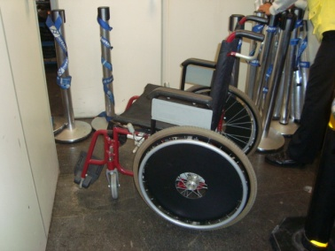
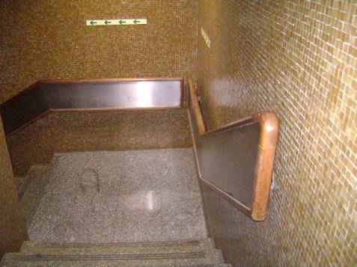
Ações
BALCÕES DE INFORMAÇÕES
SEMÁFORO SONORO
PISO TÁTIL
SANITÁRIOS ACESSÍVEIS
Em fase de negociação junto às prefeituras
ELEVADORES
SEMÁFORO SONORO
CORRIMÃOS NAS ESCADAS E PONTES DE EMBARQUES
O aeroporto dispõe de cadeiras de rodas para pessoas com mobilidade reduzida.
Em fase de negociação junto às prefeituras

Slide 21
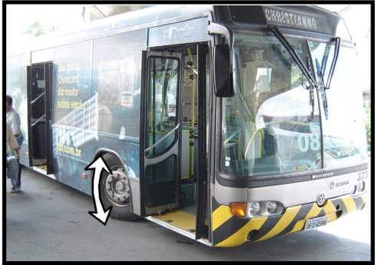
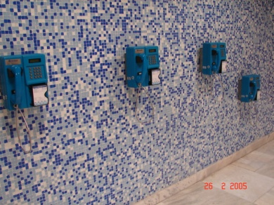

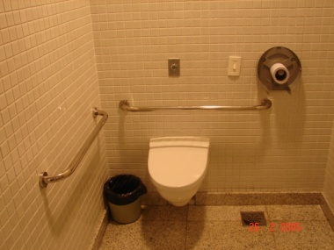
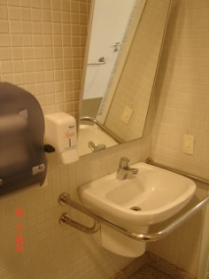
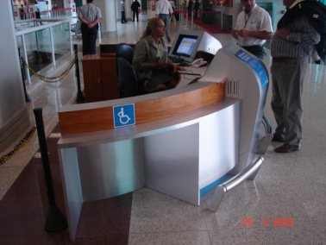
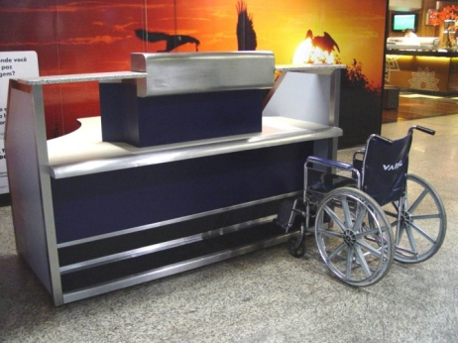
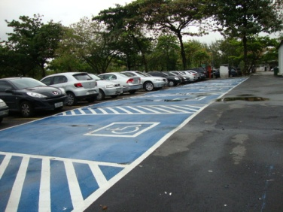
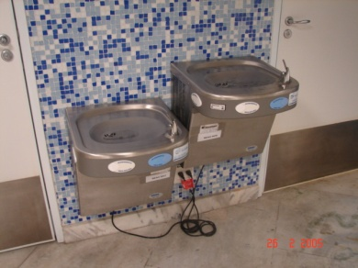
Ações
TELEFONES PÚBLICOS ADAPTADOS PARA
CADEIRANTES E DEFICIENTES AUDITIVOS
ÔNIBUS ADAPTADOS PARA ACESSO DE CADEIRANTES
SANITÁRIOS ADAPTADOS
BALCÃO DE INFORMAÇÕES ACESSÍVEL
CHECK-IN ADAPTADO
VAGAS PARA PESSOAS COM DEFICIÊNCIA
EM ESTACIONAMENTOS
BEBEDOUROS PARA CADEIRANTES

Slide 22
Obrigado!

